Slide 1
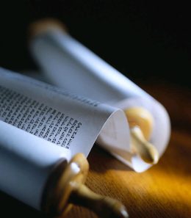
1 Petrus
dr. Raymond R. Hausoul

Slide 2
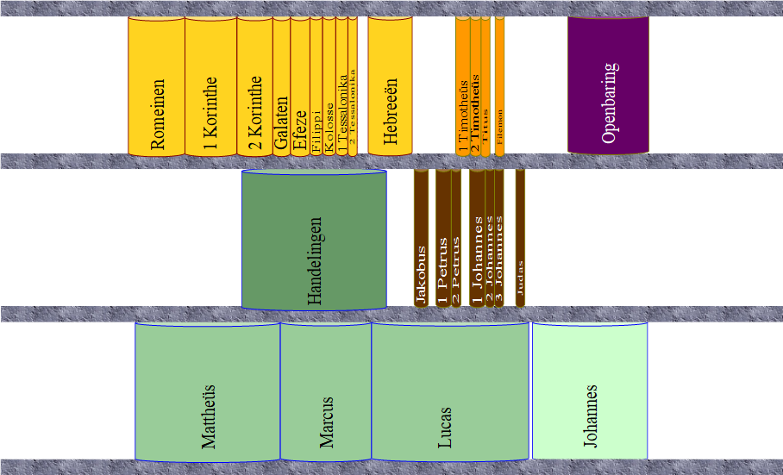

Slide 3
Petrus gedood
(64–68nC)
Vervolging door Domitianus (90-100nC)
Vervolging door Trajanus (98-117nC)
Paulus gedood
(64 of 67C)
Vervolgingen door Nero (64nC)

Slide 4
De brief van 1 Petrus
Zekerheid
van het erfdeel
(1:3-12)
Aanhef en
zegenwens
(1:1-2)
God de Vader
(1:3-7)
God de Zoon
(1:8-9)
God de Geest
(1:10-12)
Consequenties van het erfdeel (1:13-2:10)
Wandel in heiligheid
(1:13-2:3)
De verworpen Steen
(2:4-8)
De voorrechten van de christenen
(2:9-10)
Geliefden:
Gods heerlijkheid zichtbaar
(2:11-3:7)
Christen…
en de overheid (2:13-17)
en de werkgever (2:18-25)
en de partner (3:1-7)
en de samenleving (3:8-12)
Gods heerlijkheid tegenover het kwaad (3:13-4:11)
Christus als voorbeeld (3:18-22)
Afkeer van het kwaad (4:1-6)
Gods heerlijkheid en lofzang (4:7-11)
Geliefden:
Strijd voor Gods heerlijkheid (4:12-5:11)
Strijd voor Gods heerlijkheid (4:12-19)
Denk aan het erfdeel (5:1-11)
Verantwoordelijkheid van de oudsten (5:1-4)
Verantwoordelijkheid van de anderen (5:5-10)
Zegenwens (5:12-14)
in de samenleving (2:11-12)
Lofzang (5:11)

Slide 5
Heengegaan
Lichamelijk gedood en door de Geest levend gemaakt (3:18b).
A – Christus’ overwinning: Is heengegaan [πορεύομαι, poreuomai] en verkondigde aan de geesten in gevangenschap (3:19).
  B – Redding van mensen: Noach en de ark waarin acht mensen van het water werden gered (3:20).
  B’ – Redding van mensen: De waterdoop redt jullie van de corrupte wereld door de opstanding van Christus (3:21).
A’ – Christus’ overwinning: Is heengegaan [πορεύομαι, poreuomai] en ten hemel gevaren, terwijl engelen, autoriteiten en machten aan Hem onderworpen zijn’ (3:22).

